Slide 1





LẬP TRÌNH MÃ NGUỒN MỞ WEBSITE BÁN ĐIỆN THOẠI Thuyết trình bởi nhóm 02
29/05
/2023
GVHD: Nguyễn Hải Yến
1

Slide 2
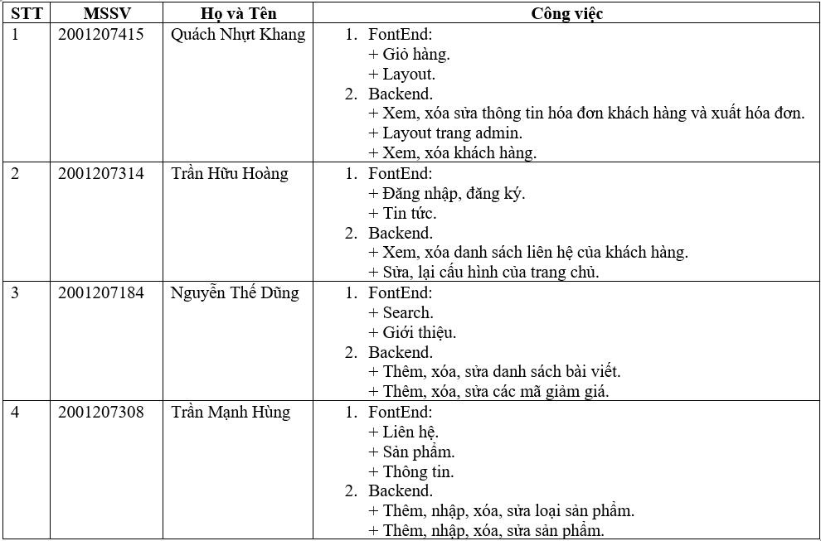
Bảng phân công công việc nhóm 02
2

Slide 3
Nội dung báo cáo
01
Tìm hiểu file XML, Đọc dữ liệu XML hiển thị lên trang.
02
Tìm hiểu thư viện PDO kết nối CSDL trong PHP.
03
Giới thiệu về Website bán Điện thoại.
04
Giao diện Website.
3

Slide 4






01
Tìm hiểu file XML, Đọc dữ liệu XML hiển thị lên trang.
4

Slide 5

1.1. XML là gì?
- Ngôn ngữ đánh dấu mở rộng (eXtensible Markup Language). - XML không có thẻ riêng, người dùng có thể tạo bất kỳ thẻ nào theo ý muốn. - Các thẻ XML khá giống với HTML: tag(tên của thẻ), data(nội của thẻ), attribute (thuộc tính của thẻ). - XML được xây dựng theo dạng cây, phải có tối thiểu một nút gốc. - XML được hỗ trợ trên các trình duyệt phổ biến hiện nay.
5

Slide 6
1.2. XML dung để làm gì?
- Lưu trữ thông tin nhỏ (dữ liệu lớn thì truy cập càng chậm). - Tạo phần tóm tắt nội dung cho website. - Tạo sơ đồ cho website (sitemap). - Là cầu nối trao đổi dữ liệu giữa các ứng dụng web (web server).
6

Slide 7
1.3. Các quy tắc viết XML?
- Mỗi tài liệu XML phải có một phần từ gốc và nó là duy nhất. - Phải có thẻ đóng khi mở thẻ. - Phải có thẻ đóng của phần tử con trước khi đóng phần tử cha. - Tên các phần tử cảu XML phân biệt hoa thường. - Giá trị thuộc tính đặt trong cặp dấu nháy đôi. - Không sử dụng các gái trị đặc biệt.
7

Slide 8
02
Tìm hiểu thư viện PDO kết nối CSDL trong PHP.
8

Slide 9


2.1. Giới thiệu PDO – PHP Data Objects.
PHP Data Objects (PDO) là một lớp truy xuất cơ sở dữ liệu cung cấp một phương pháp thống nhất để làm việc với nhiều loại cơ sở dữ liệu khác nhau. Khi làm việc với PDO bạn sẽ không cần phải viết các câu lệnh SQL cụ thể mà chỉ sử dụng các phương thức mà PDO cung cấp, giúp tiết kiệm thời gian và làm cho việc chuyển đổi Hệ quản trị cơ sở dữ liệu trở nên dễ dàng hơn, chỉ đơn giản là thay đổi Connection String (chuỗi kết nối CSDL).
9

Slide 10
2.1. Giới thiệu PDO – PHP Data Objects.
Bạn chỉ cần nắm rõ API mà PDO cung cấp là có thể làm việc được với nhiều Hệ quản trị cơ sở dữ liệu khác nhau như MySQL, SQLite, PostgreSQL, Microsoft SQL Server,... và có thể dễ dàng chuyển đổi chúng.
10

Slide 11
2.1. Giới thiệu PDO – PHP Data Objects.
Bạn chỉ cần nắm rõ API mà PDO cung cấp là có thể làm việc được với nhiều Hệ quản trị cơ sở dữ liệu khác nhau như MySQL, SQLite, PostgreSQL, Microsoft SQL Server,... và có thể dễ dàng chuyển đổi chúng.
11

Slide 12
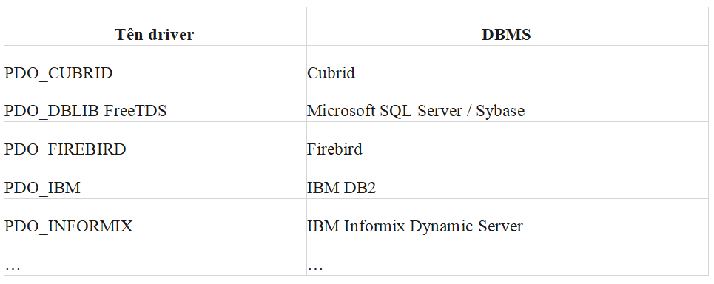
2.1. Giới thiệu PDO – PHP Data Objects.
Các Hệ quản trị cơ sở dữ liệu (Database Management System) mà PDO hỗ trợ gồm có:
12

Slide 13
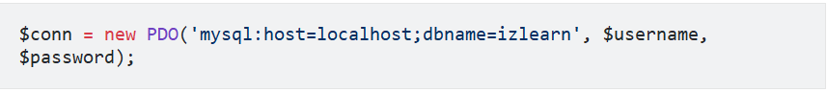
2.2. Kết nối cơ sở dữ liệu.
Mỗi DBMS sẽ có các phương thức kết nối khác nhau (có loại cần Username, Password, đường dẫn đới Database, Port, có loại không). Connection String của các DBMS phổ biến hầu hết đều có dạng như sau:
13

Slide 14
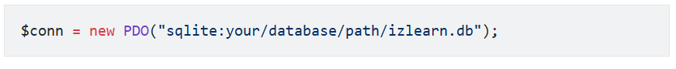
2.2. Kết nối cơ sở dữ liệu.
Với mysql là tên của DBMS, localhost có ý nghĩa database được đặt trên cùng server, izlearn là tên của database. $username và $password là 2 biến chứa thông tin xác thực. Đối với SQLite, DBMS này không có cơ chế xác thực bằng Username và Password mà chỉ đơn giản là đường dẫn tới file dữ liệu:
14

Slide 15
Thêm mới (insert) và cập nhật (update) dữ liệu là những hoạt động cơ bản khi thao tác với database. Với PDO, mỗi hoạt động insert hay update được thực hiện qua 3 quá trình sử dụng cơ chế Prepared Statement - Prepare statement: Chuẩn bị một câu lệnh SQL làm khung/mẫu được gọi là Prepared Statement với các Placeholder (có thể hiểu placeholder đóng vai trò như tham số của các phương thức khi bạn khai báo hàm) - Bind params: Gắn giá trị thực vào các placeholder (tương tự như khi bạn truyền giá trị vào các tham số của phương thức) - Execute: Thực thi câu lệnh.
2.3. Insert và Update dữ liệu.
15

Slide 16
03
Giới thiệu về Website bán Điện thoại.
16

Slide 17
3.1. Giới thiệu về Website?
Cùng với sự phát triển mạnh mẽ của Internet, ngày nay, việc sở hữu một Website không còn là điều xa lạ, thậm chí trong một số trường hợp còn là tiêu chuẩn bắt buộc đối với doanh nghiệp – công ty trong thời điểm cạnh tranh mang tính toàn cầu như hiện nay. Trong thời đại công nghệ 4.0 đang phát triển như hiện nay, thông qua thị trường thương mại điện tử ngày càng phát triển, dần quen thuộc trong cuộc sống, xây dựng website là điều cần thiết, giúp quảng bá công ty cũng như sản phẩm của công ty với người tiêu dùng trở nên nhanh chóng, đơn giản, thuận tiện hơn, thúc đẩy thương mại mua bán
17

Slide 18
3.2. Mục tiêu Website?
- Xây dựng các chức năng cơ bản của một website bán hàng bán điện thoại. Website có khả năng tự tương thích, hiển thị được trên tất cả các thiết bị hiện tại và có thể nâng cấp trong tương lai. - Website hiển thị sản phẩm đẹp, thu hút người dùng. - Hỗ trợ khách hàng một cách nhanh nhất khi nhận được yêu cầu liên hệ. - Quản lý các mặt hàng sản phẩm, cấu hình website. - Quản lý thống kê doanh thu, các đơn hàng sản phẩm, số lượng sản phẩm tồn đọng. - Website nhanh và hiệu quả hơn trong việc quản lý, bán hàng.
18

Slide 19
3.3. Khảo sát và đặc tả yêu cầu?
- Admin quản lý toàn bộ hoạt động của cửa hàng. - Quản lý giao dịch thanh toán, mua hàng, xử lý các đơn đặt hàng. - Quản lý hóa đơn: khi mua hàng khách hàng sẽ có hóa đơn mua gồm số tên khách hàng, địa chỉ người nhận, ngày đặt hàng,… - Khi cửa hàng có nhu cầu nhập hàng thì chủ cửa hàng là người trực tiếp liên hệ với nhà cung cấp nhập thêm hàng vào cửa hàng. - Thống kê doanh thu tổng số đơn đặt hàng, tổng số liên hệ, trong ngày và trong tháng , thuận tiện cho người quản trị tiến hành xử lý các đơn hàng, các liên hệ của người dùng. - Tư vấn trả lời các liên hệ của khách hàng.
3.3.1. Phần Quản lí trong admin.
19

Slide 20
3.3. Khảo sát và đặc tả yêu cầu?
- Website không nên quá phức tạp. - Dung lượng file không quá lớn. - Phải có thông tin liên hệ. - Font chữ đơn giản, dễ nhìn, màu sắc hài hòa. - Kiểm tra website có tương thích với các trình duyệt phổ biến hay không. - Hiển thị được các sản phẩm mới nhập về, các sản phẩm khuyến mãi, các sản phẩm cùng loại,… - Cho phép khách hàng xem thông tin chi tiết, tìm kiếm các sản phẩm, tin tức mà khách hàng quan tâm. - Cho phép khách hàng đặt mua sản phẩm mà không cần đăng ký là thành viên. - Cho phép khách hàng đăng ký tài khoản để nhận các tin khuyến mãi, mua hàng được thuận tiện.
3.3.2. Phần Giao diện khách hàng.
20

Slide 21
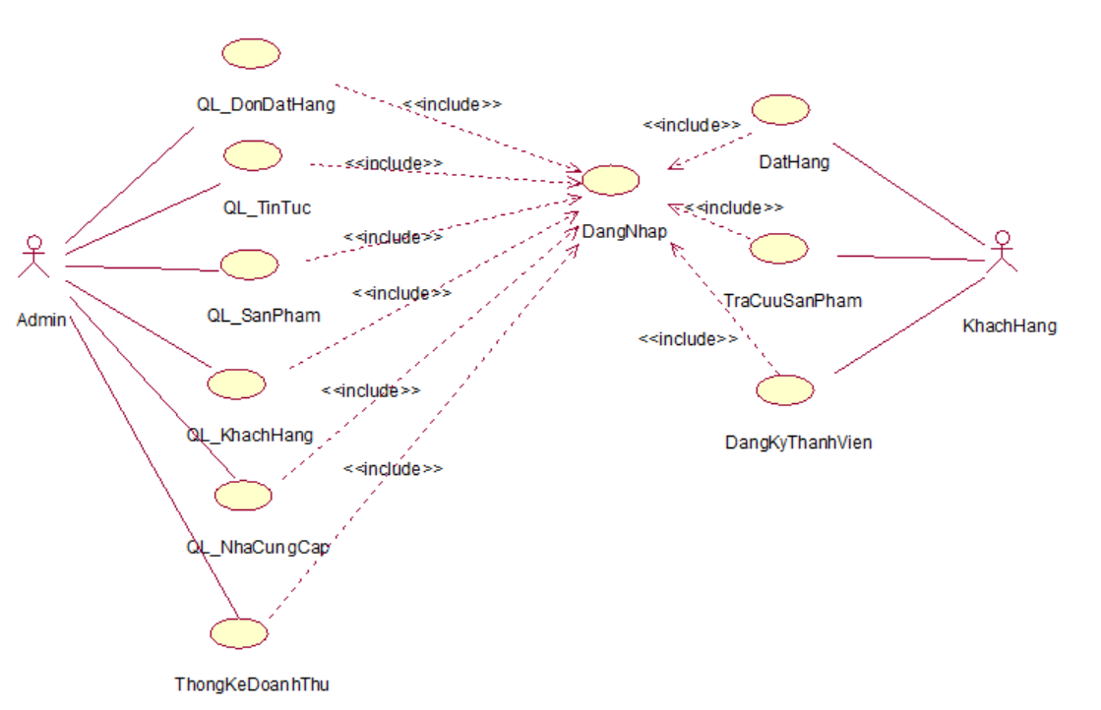
3.4. Biểu đồ use case tổng quát.
21

Slide 22
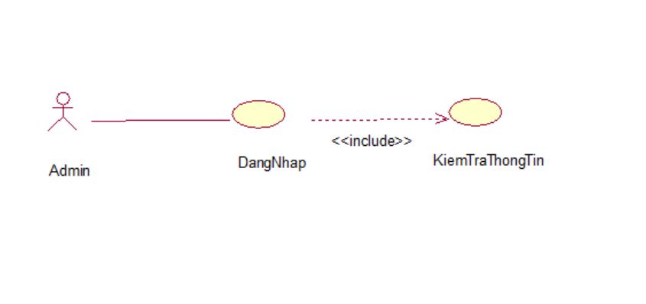
3.5. Biểu đồ use case đăng nhập.
3.5.1. Use case đăng nhập.
22

Slide 23
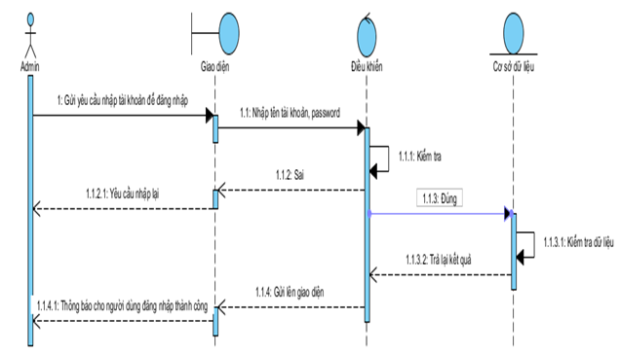
3.5. Biểu đồ use case đăng nhập.
3.5.2. Biểu đồ tuần tự chức năng đăng nhập.
23

Slide 24
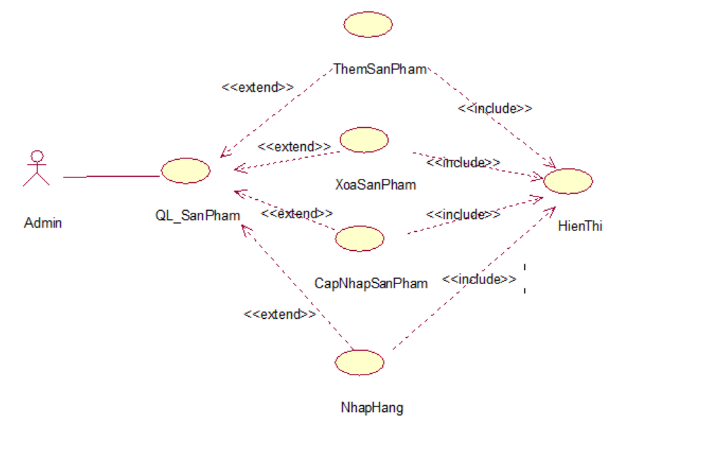
3.6. Biểu đồ use case quản lí sản phẩm.
3.6.1. Use case quản lí sản phẩm.
24

Slide 25
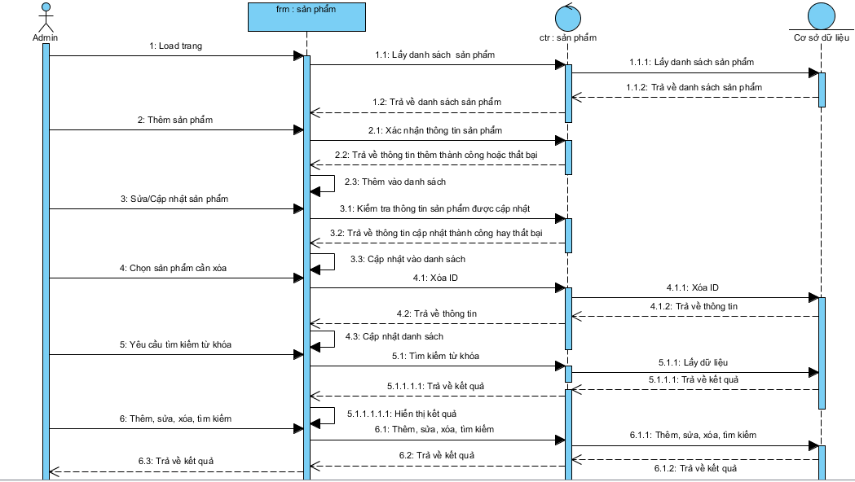
3.6. Biểu đồ use case quản lí sản phẩm.
3.6.2. Biểu đồ tuần tự chức năng quản lí sản phẩm.
25

Slide 26
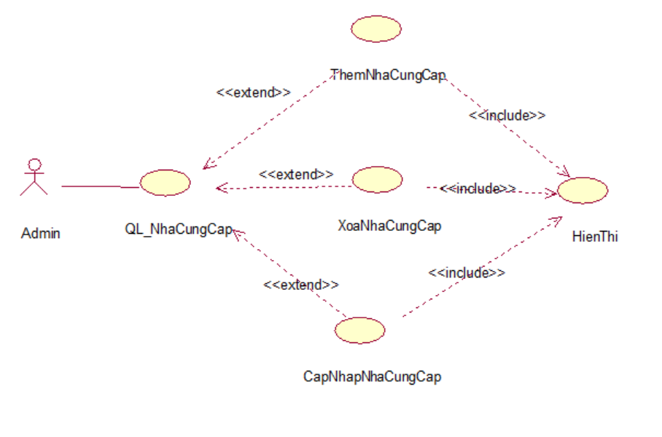
3.7. Biểu đồ use case quản lí nhà cung cấp.
3.7.1. Use case quản lí nhà cung cấp.
26

Slide 27
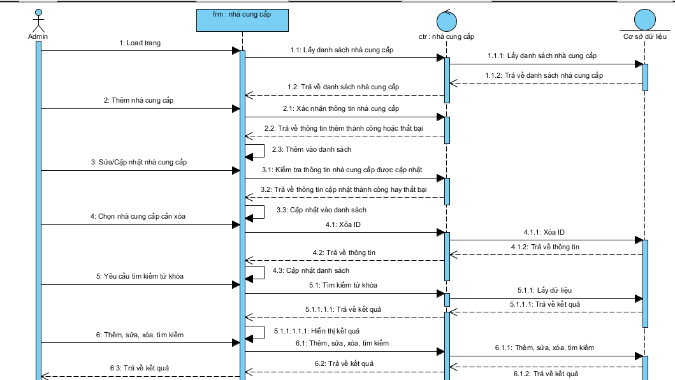
3.7. Biểu đồ use case quản lí nhà cung cấp.
3.7.2. Biểu đồ tuần tự chức năng quản lí nhà cung cấp.
27

Slide 28
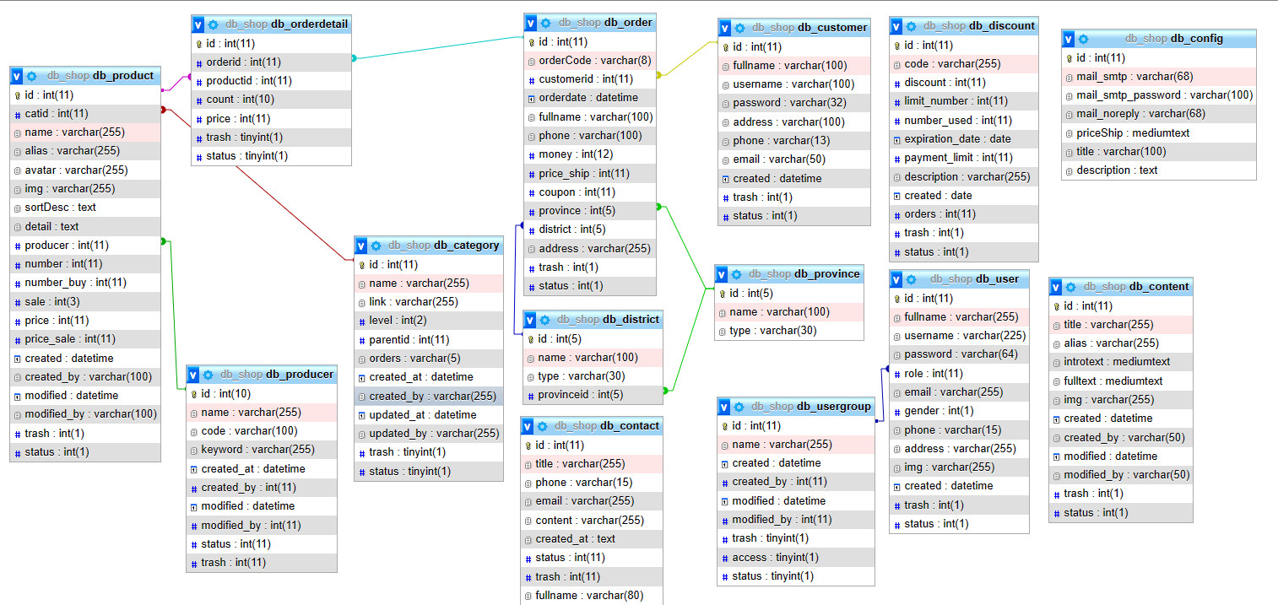
3.8. Bảng dữ liệu của Website.
28

Slide 29
04
Giao diện Website.
29

Slide 30
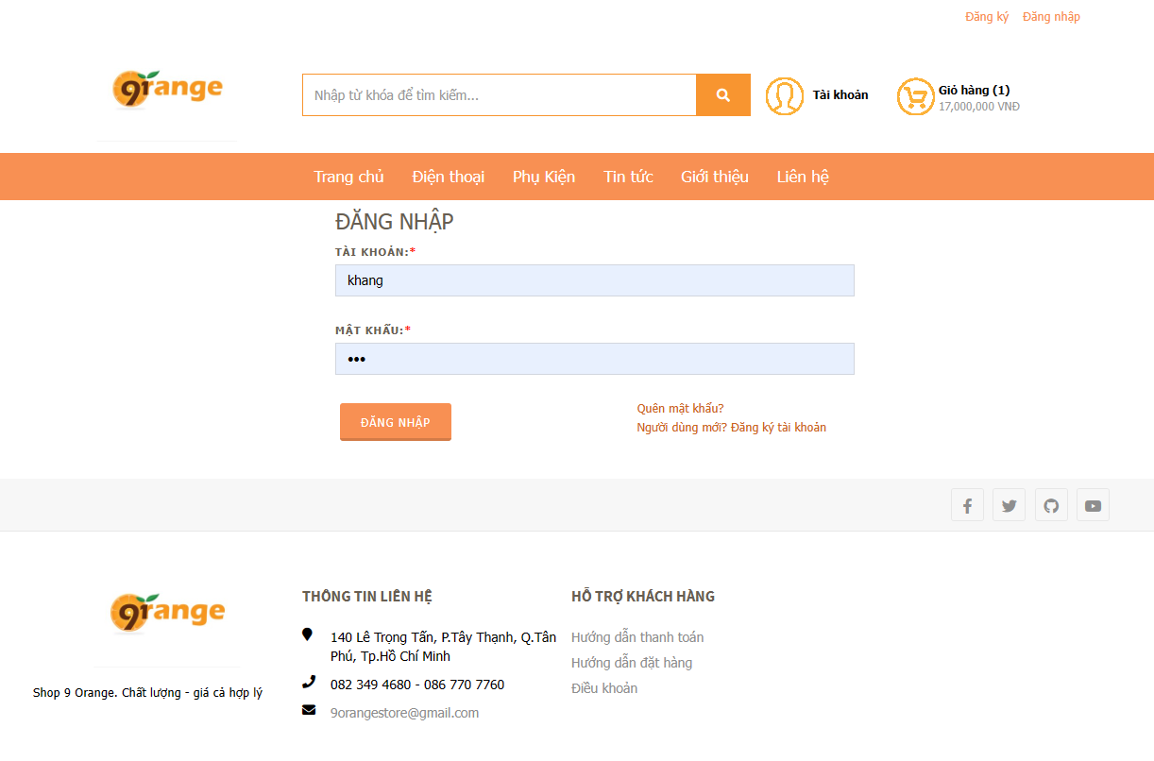
4.1. Form đăng nhập.
30

Slide 31
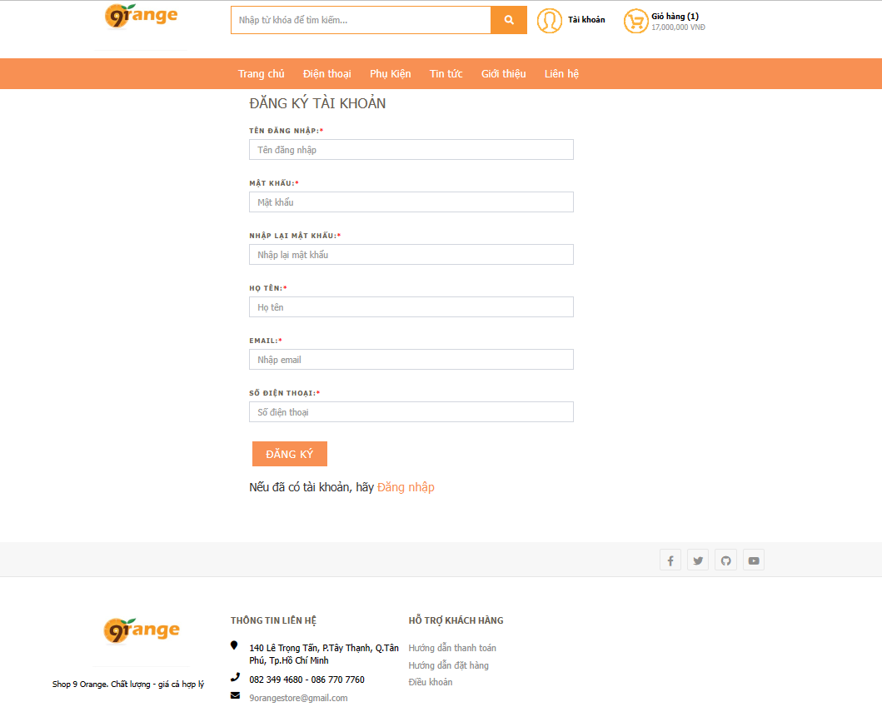
4.2. Form đăng kí.
31

Slide 32
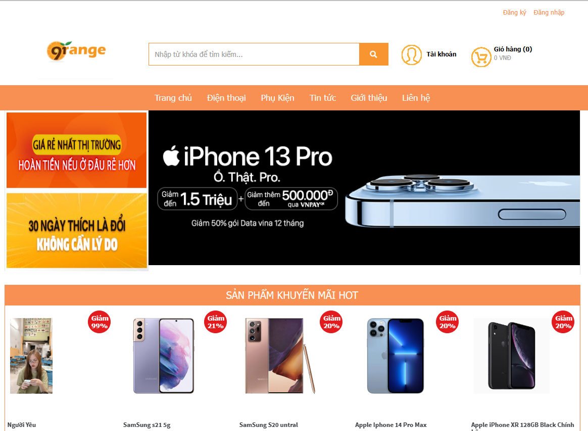
4.3. Trang chủ của Website.
32

Slide 33
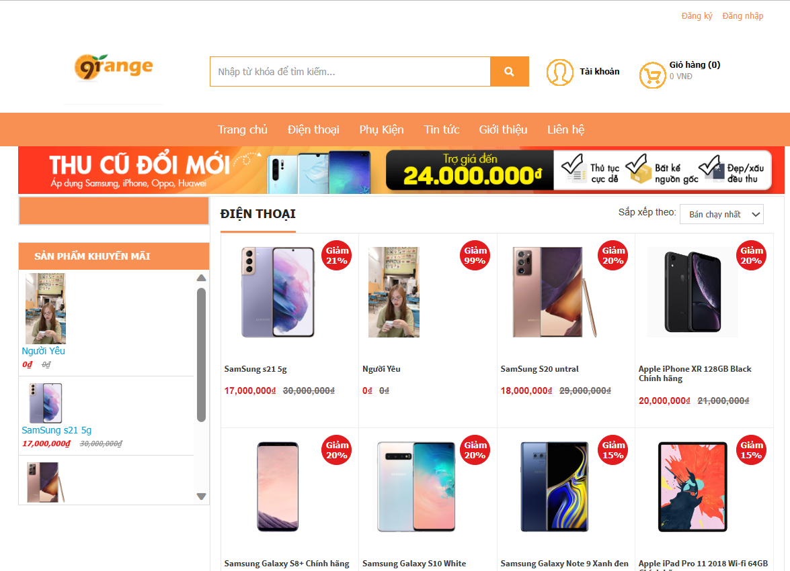
4.4. Trang sản phẩm.
33

Slide 34
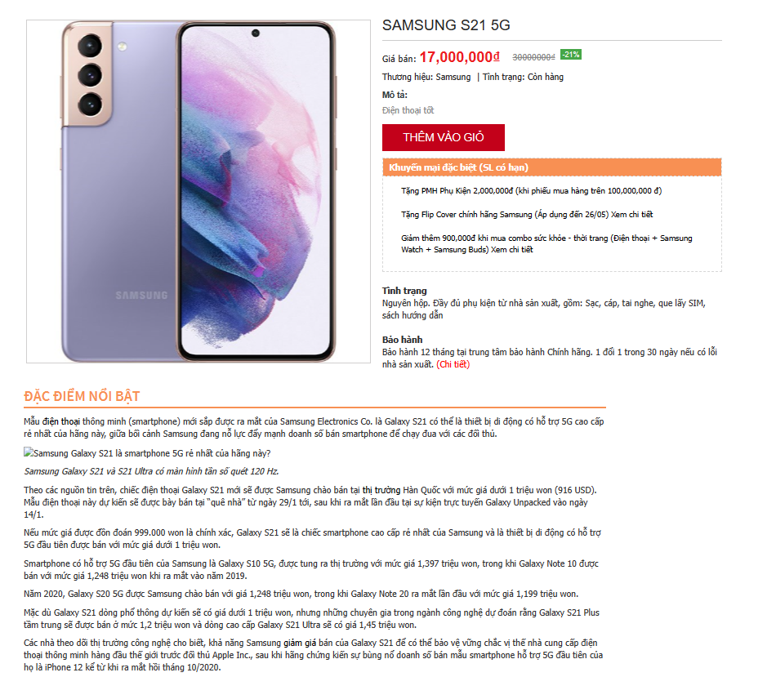
4.5. Thông tin sản phẩm.
34

Slide 35
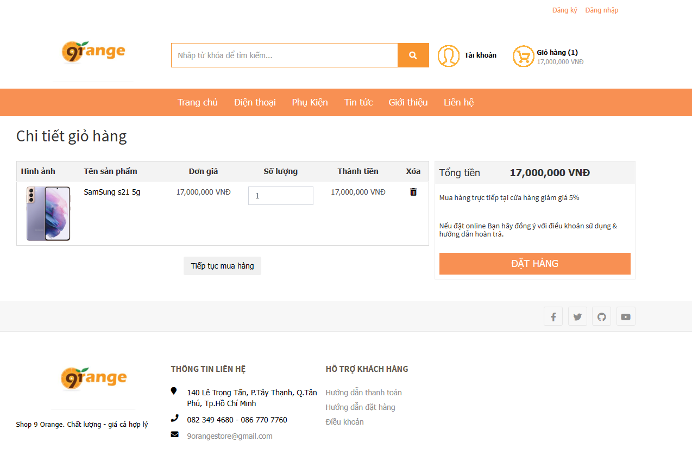
4.6. Trang giỏ hàng.
35

Slide 36











DEMO
36

Slide 37

Thanks!
37

